Slide 1
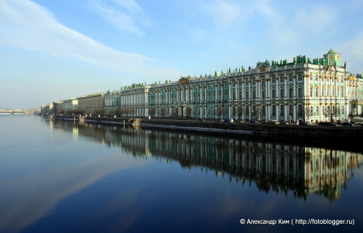
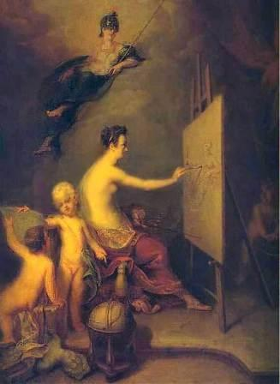
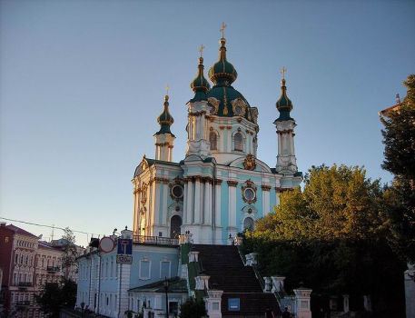
Реформы Петра I.
Искусство

Slide 2
И.Никитин
А.Матвеев
Б.Растрелли
Д.Трезини

Slide 3
Иван Никитич Никитин (Середина 1680-х - не ранее 1742)

Slide 4
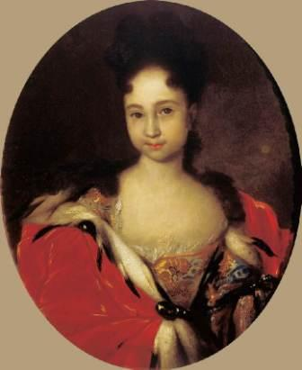
Иван Никитич Никитин — «Персонных дел мастер», любимый художник Петра I, предмет его патриотической гордости перед иностранцами, «дабы знали, что есть и из нашего народа добрые мастеры». И Петр не ошибался: «живописец Иван» был первым русским портретистом европейского уровня и в европейском смысле этого слова.
Портрет Анны Петровны, дочери Петра 1

Slide 5
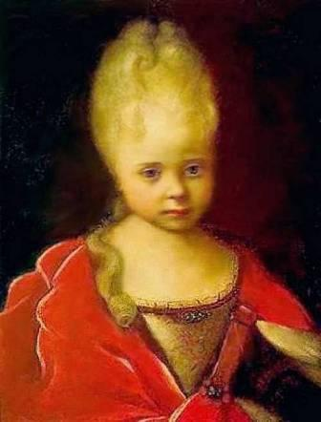
В 1716-20 гг. И.Н.Никитин вместе с младшим братом Романом, тоже живописцем, находится в Италии. Они посетили Флоренцию, где занимались под руководством Томмазо Реди, Венецию и Рим. Роман Никитин, сверх того, работал в Париже, у Н. Ларжильера.Из Италии И.Н.Никитин действительно вернулся мастером.
Портрет Елизаветы Петровны ребенком

Slide 6
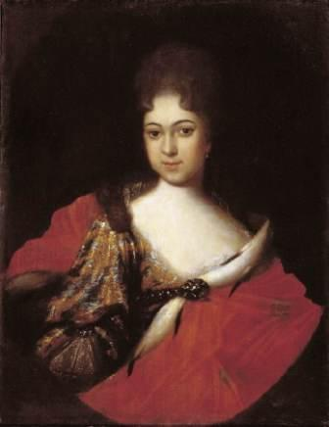
Он избавился от недостатков рисунка и условностей ранних работ, но сохранил главные свои особенности: общий реализм живописи и прямоту психологических характеристик, довольно темный и насыщенный колорит, в котором преобладают теплые оттенки. К сожалению, судить об этом можно по очень немногим дошедшим до нас произведениям.
Портрет царевны Прасковьи Иоанновны

Slide 7
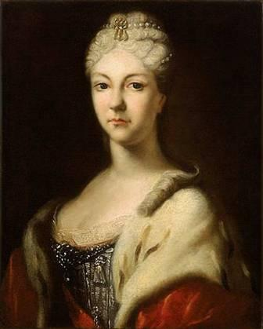
Портрет царевны Натальи Алексеевны — одно из ранних произведений Никитинa.
Наталья Алексеевна (1673 — 1716), сестра Петра 1, была сторонницей всех его реформ. Одна из образованнейших русских женщин своего времени, она содействовала развитию театра в России.
Портрет царевны Натальи Алексеевны

Slide 8
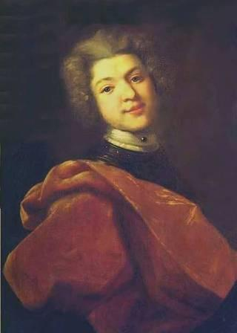
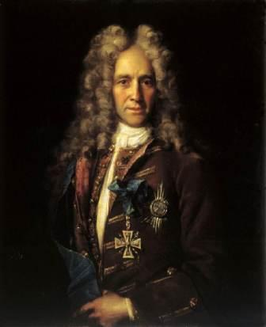
Портрет барона Сергея Григорьевича Строганова
Портрет канцлера Г.И.Головкина

Slide 9
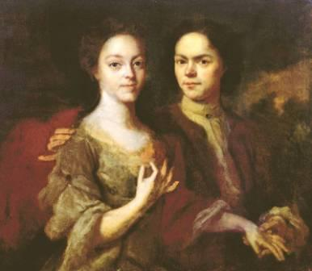
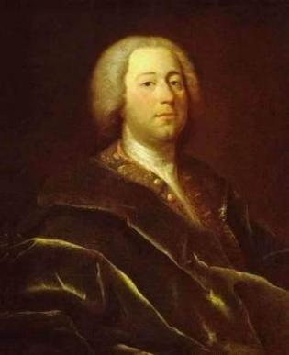
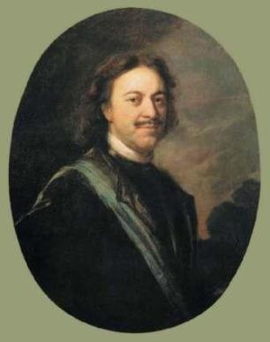
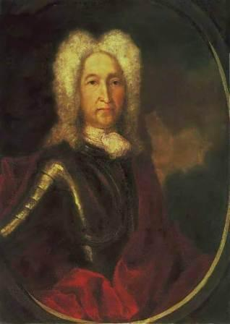
Андрей (Матвеевич?)Матвеев (1702 - 1739)

Slide 10
Матвеев обучался в излюбленной Петром 1 Голландии, в амстердамской мастерской известного портретиста Арнольда Схалкена. Наблюдавший за пенсионерами агент Фанденбург сообщил, что только один ученик не доставляет ему никаких хлопот. Андрей не пил, не бесчинствовал, а упорно работал и проявлял незаурядные способности и прилежание.
Автопортрет с женой

Slide 11
И уже на четвертом году обучения он отчитывается в письме перед Екатериной I о результатах учебы и отправляет в Петербург две свои картины. «А именно партреть Вашего Величества, который я нижеименованный раб Вашь списывал от мастера моего. При сем партреть господина агента Фанденбурха».
Два года спустя Матвеев вновь отправляет свои работы в Россию (не сохранились), и, по всей видимости, они были исполнены с достаточным мастерством, чтобы подающему надежды ученику разрешили продолжить свое образование.
«Аллегория живописи»

Slide 12
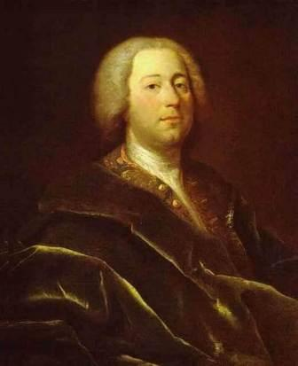
В Россию Матвеев вернулся в 1727 г. опытным мастером европейского уровня, уверенным в своих силах, и сразу сумел занять положение, равное «первому придворному маляру» Л. Караваку. Обстановка в стране в конце 1720-х-начале 1730-х гг. мало располагала к творчеству. Царствующие особы, часто сменявшиеся на престоле, не интересовались русским искусством, а тем более судьбой молодого художника.
Врач И. А. Ацаретти

Slide 13
Воцарившаяся Анна Иоанновна искореняла все талантливое русское. Это было время арестов, ссылок (братья Никитины), казней (П. Еропкин, А. Волынский), непрекращающихся празднеств и засилья иноземных временщиков. Так, место начальника Петербургской Канцелярии от строений занял бывший парикмахер А. Кармедон.
Портрет И.А Голицына

Slide 14
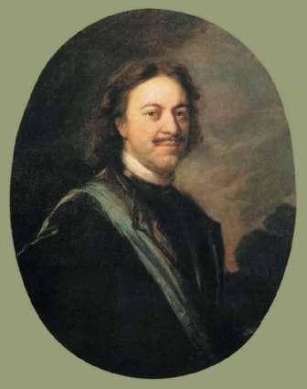
Именно под руководством такого «таланта» пришлось работать Матвееву. Спасала только нехватка «живописных мастеров», и он был завален многочисленными художественными работами.
Каких только заданий не исполнял получивший академическое образование Андрей! Его мастерство было многогранным и универсальным: иконы, росписи плафонов и триумфальных ворот, орнаменты, портреты, непрекращающиеся починки и реставрация монументально-декоративных произведений...
Портрет Петра Великого

Slide 15
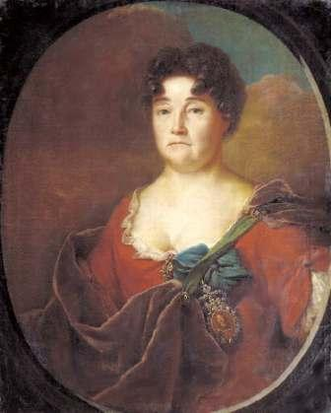
Его короткая, но плодотворная жизнь оборвалась 23 апреля 1739 г. Творчество Андрея Матвеева и его работа по созданию национальной школы живописи имели огромное влияние на развитие русского искусства, на подготовку таких живописцев, как И. Я. Вишняков и А. П. Антропов, которые стали «своеобразным мостом расцвету художеств второй половины столетия».
Портрет А.П. Голицыной

Slide 16
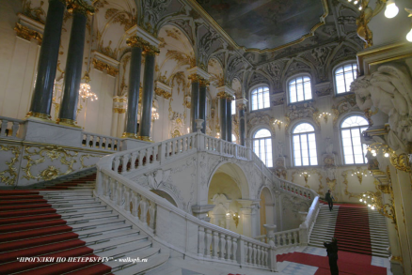
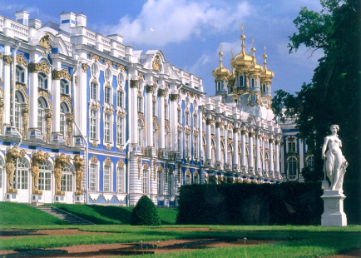
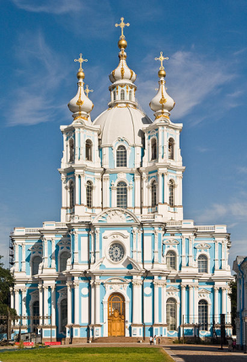
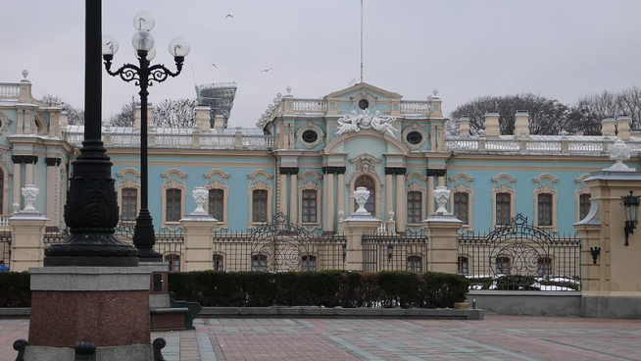
Франческо Бартоломео Растрелли

Slide 17
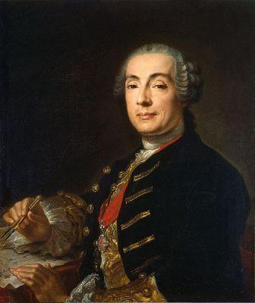
Франческо Бартоломео Растрелли русифицированное имя и отчество Варфоломей Варфоломеевич; 1700, Париж — 1771, Санкт-Петербург) — знаменитый русский архитектор итальянского происхождения; граф, кавалер ордена Святой Анны (1762), академик архитектуры (1770).

Slide 18
Сын известного скульптора и архитектора Бартоломео Карло Растрелли (1675—1744), обрусевшего итальянца. Наиболее яркий представитель русского барокко. Ф. Б. Растрелли соединил элементы европейского барокко с русскими архитектурными традициями, почерпнутыми им прежде всего из нарышкинского стиля, такими как колокольни, крыши, цветовое решение.

Slide 19
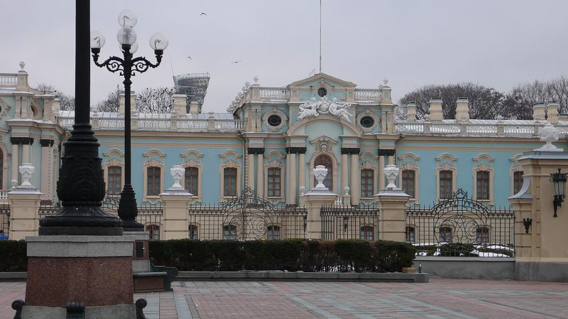
Мариинский дворец
В 1716 году Растрелли приехал со своим отцом в Санкт-Петербург, куда его отец был приглашён Петром I на работу по строительству императорского дворца. С 1725 по 1730 год проходил обучение в Европе, предположительно в Италии. С 1730 по 1763 год был архитектором императриц Анны Иоанновны и Елизаветы Петровны. Построил дворцы герцога Бирона в Рундале (1736—1740) и Митаве (1738 — 1740). Оба дворца расположены в Латвии.

Slide 20
Период расцвета архитектора начался с постройки для императрицы Елизаветы Петровны деревянного летнего дворца в Санкт-Петербурге (1741—1744 годы), не сохранился). Затем последовали многочисленные городские дворцы и пригородные усадьбы, такие как дворец Воронцова (1749—1752), Строгановский дворец (1753 — 1754 годы). С 1747 по 1752 год архитектор посвятил себя работе над Большим дворцом в Петергофе. В 1747 году был создан эскиз Андреевского собора в Киеве, в 1752 — 1757 — перестройка Екатерининского дворца в Царском Селе (ныне — город Пушкин).
Смольный Воскресения Христова собор (Смольный собор) входит в состав архитектурного ансамбля Смольного монастыря, который находится в Санкт-Петербурге на левом берегу Невы на Смольной набережной.

Slide 21
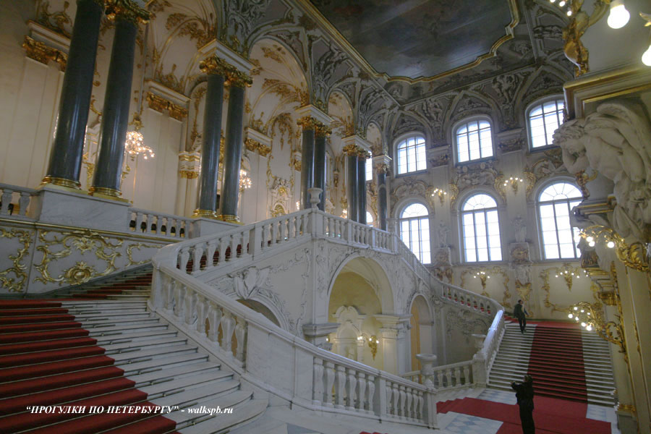
Две его наиболее известные работы — это ансамбль Смольного монастыря (1748 — 1754) и Зимний дворец с его знаменитой Иорданской лестницей (1754 — 1762).
С приходом к власти Екатерины II, Растрелли должен был покинуть свой пост, так как Екатерина II предпочитала пришедший на смену барокко стиль классицизм.

Slide 22
Андреевская церковь в Киеве

Slide 23
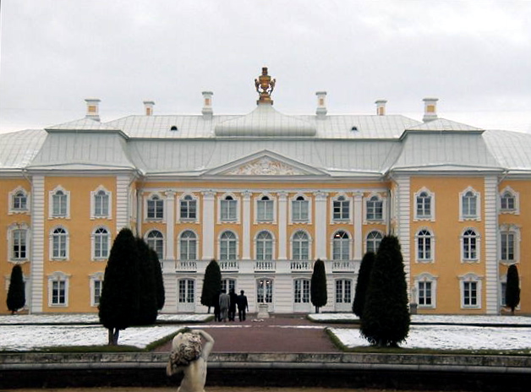
Большой Петергофский дворец

Slide 24
Екатерининский Дворец.

Slide 25
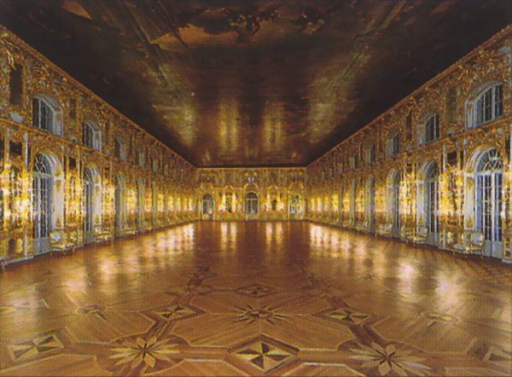
Большой зал Екатерининского дворца

Slide 26
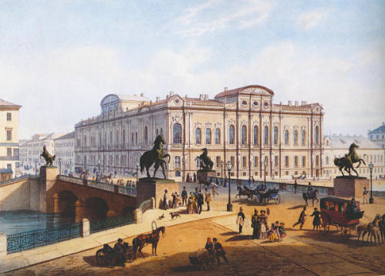
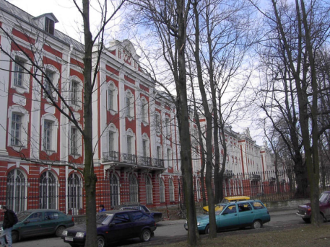
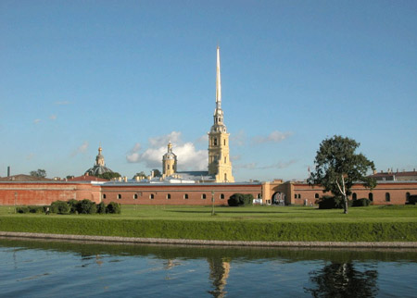
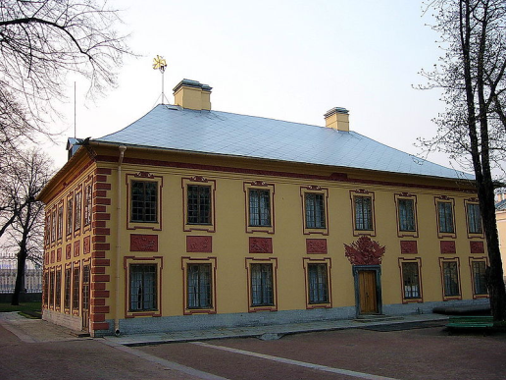
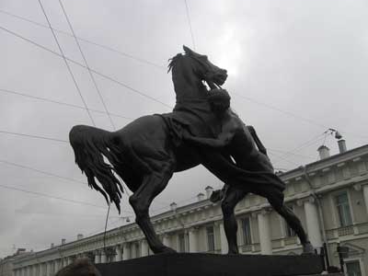
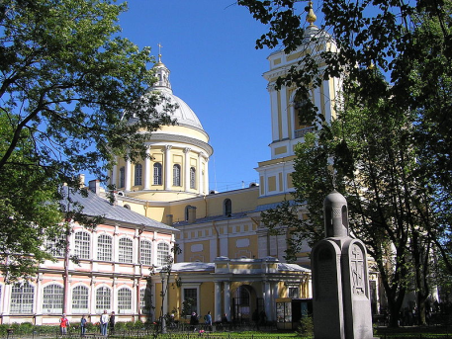
Андрей Якимович Трезин

Slide 27
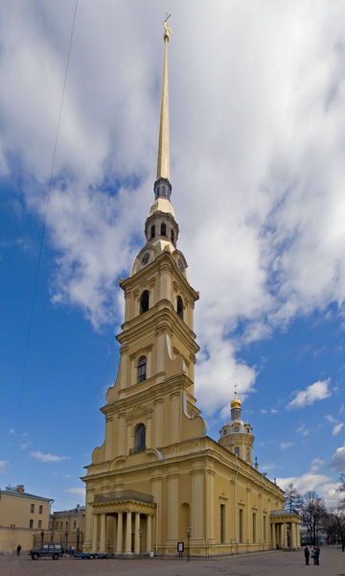
Архитектор и инженер, швейцарец по происхождению. С 1703 года работал в России, став первым архитектором Санкт-Петербурга. Трезини заложил основы европейской школы в русской архитектуре. Повлиял на многих последующих архитекторов, в том числе у него учился Михаил Земцов, с 1710 года приставленный по приказу Петра I помощником к Трезини.

Slide 28
По проектам Трезини заложены Кронштадт (1704) и Александро-Невская лавра (1717), в 1706 году начата перестройка Петропавловской крепости в камне, выполнена часть регулярной планировки Васильевского острова (1715),

Slide 29
выстроены Летний дворец Петра I в Летнем саду (1710—1711), Петровские ворота (деревянные — 1708, каменные — 1714—1717) и Петропавловский собор (1712—1733) в Петропавловской крепости,

Slide 30
здание Двенадцати коллегий (1722—1736) — теперь главное здание Петербургского университета, Галерная гавань и большое количество ныне не сохранившихся зданий (Гостиный Двор на Васильевском острове, 2-й Зимний дворец и др.).

Slide 31
Будучи главным архитектором Санкт-Петербурга, Трезини составил по указанию Петра I «образцовые» (типовые) проекты жилых домов для различных слоев населения («именитых», «зажиточных» и «подлых») и пригородных дач (1717—1721). Постройки Трезини характерны для зодчества петровского барокко. Их отличает регулярность планов, скромность декоративного убранства, сочетание красивых ордерных элементов с барочными деталями.

